Slide 1
Werken met expoxy’s

Slide 2
Wat zijn epoxy’s?
Epoxy's zijn kunstharsen
Toepassingen: lijmen (constructielijm, tegellijm), voegmiddel, coatings, primers, vloerafwerking (gietvloer, troffelvloer, grindvloer), reparatiemiddelen (beton, hout) en rioolreparatie
Meestal worden epoxy's geleverd als tweecomponenten product, namelijk een hars (A) en een harder (B). Soms is er een derde component, meestal een vulstof (bijvoorbeeld zand of grind).
Notes:
Epoxy’s hebben veel voordelen: vormvast, hecht aan vrijwel alle materialen, makkelijk te verwerken, rotten niet, bestand tegen allerlei chemicaliën.
Maar: er zijn ook flinke nadelen. Contact met epoxy’s kan gezondheidsklachten veroorzaken.

Slide 3
Gezondheidseffecten
Bij contact met huid
irritatie van de huid (ook roodheid, jeuk en pijn)
bijtende werking
huidallergie
Bij blootstelling aan dampen
irritatie van ogen en luchtwegen
ontwikkelen van luchtwegallergie
schade aan zenuwstelsel en organen
Notes:
Volledig uitgeharde producten zijn niet schadelijk of maar in geringe mate. De losse componenten (hars/harder) wel.
20% van de mensen die werken met epoxyproducten ontwikkelt een werkgerelateerde huidaandoening (cijfers PAGO

Slide 4
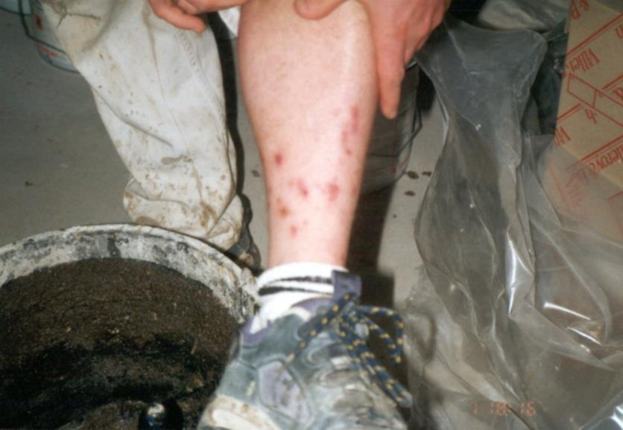
Chemische verbranding

Slide 5
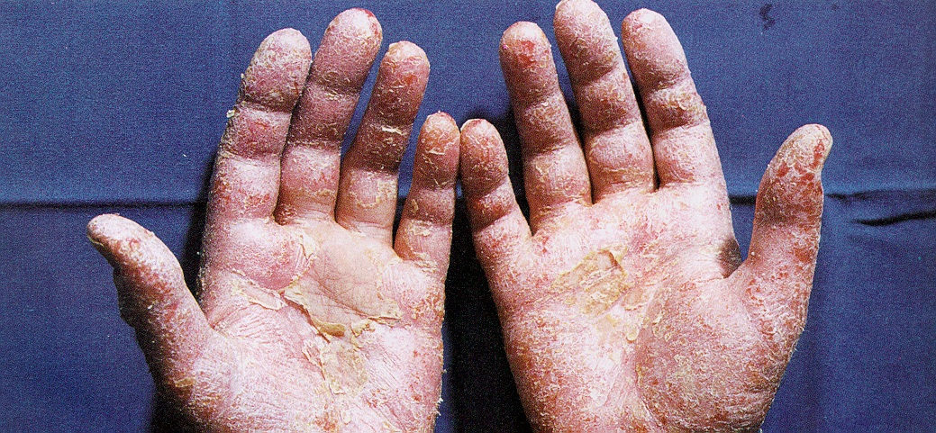
Chronisch eczeem

Slide 6
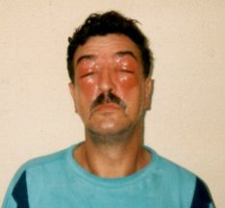
Allergische reactie

Slide 7
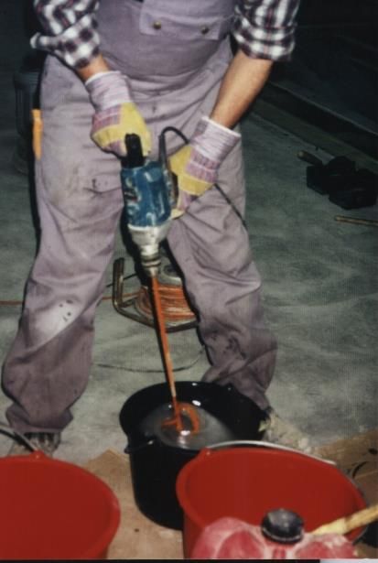
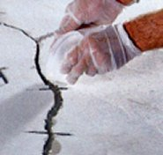
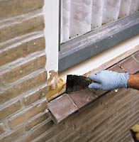
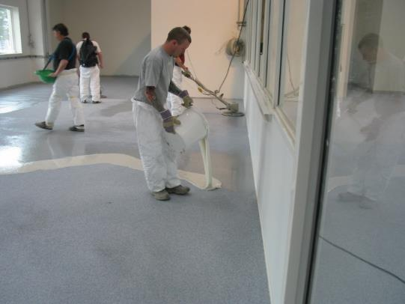
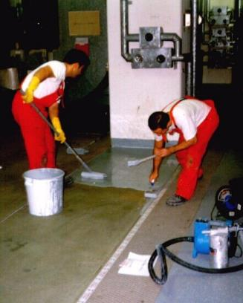
Epoxy in de praktijk
Notes:
Hier kunt u aangeven welke epoxy’s in uw bedrijf worden gebruikt.
De foto’s op deze sheet geven de praktijk weer. Wat arbeidsomstandigheden betreft staan er ‘fouten’ in, namelijk:
- amerikaantjes (blauwe handschoenen met katoenen bovenkant geven onvoldoende bescherming tegen epoxy’s);
blote armen (huidcontact mogelijk);
rollers met een korte steel geven meer huidblootstelling dan rollers met een lange steel;
de plastic handschoentjes beschermen onvoldoende;
de broek van de mixer biedt geen bescherming (huidcontact mogelijk).

Slide 8


Herkennen van epoxy’s
Bekijk het veiligheidsinformatieblad
Gevaarsymbolen op etiket
(hiernaast afgebeeld)
Gevaarzinnen op etiket:
  H314 Veroorzaakt ernstige brandwonden
  H317 Kan een allergische huidreactie veroorzaken

Slide 9
Voorkomen is beter dan genezen
Vermijd gebruik epoxy’s
Gebruik minst schadelijke epoxy’s
Voorkom contact met epoxy’s

Slide 10
Transport
Dicht schot tussen cabine en laadruimte
Gesloten, geventileerde kast in bus
Vervuilde werkkleding in hermetisch afgesloten plastic zakken

Slide 11
Doseren
Niet meer aanmaken dan nodig
Doseersysteem of eenheidsverpakking gebruiken
Leg zeil op de vloer

Slide 12
Mengen
Kant-en-klaar
Schaf zo veel mogelijk kant-en-klare combiverpakkingen aan met een vaste verhouding van hars en verharder.
Dwangmenger
Meng grote hoeveelheden (boven 25 kg) in een dwangmenger, rijd het materiaal waar mogelijk uit met behulp van een kiepkar.

Slide 13
Mengen
Baken de mengplaats af
Vul de emmer tot max 20 cm onder de rand
Menger is max een derde van doorsnede emmer
Zorg voor een stabiele ondergrond
Boortol op lange steel, laag toerental (max 75 toeren per minuut)

Slide 14
Aanbrengen
Voorkom aanwezigheid van derden
Zorg voor ventilatie
  Eventueel met behulp van mobiele afzuiging
Vermijd huidcontact
  gebruik gietsysteem of pompsysteem
  gebruik lange stelen (rollers, trekkers etc.)
  troffels met breed blad en handvat
  rollers met spatscherm

Slide 15
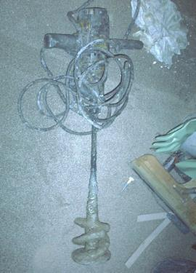
Vervuild gereedschap
Watergedragen epoxy’s: schoonmaken met water
Gereedschap voor eenmalig gebruik direct
daarna weggooien
Plak tape op handvatten gereedschap dat je vaker
moet gebruiken
Uitgeharde epoxy’s: mechanisch verwijderen
(bikken, schrapen, schuren)
Gooi vervuild zeil of plaatmateriaal direct weg

Slide 16
Werkkleding
Voorkom huidcontact
draag lange mouwen en pijpen
draag vloeistofdichte schorten, knie- en beenstukken
draag rubber laarzen of spikes
draag een veiligheidsbril
draag (extra lange) handschoenen
draag elke dag andere kleding
Eigenschappen goede handschoenen om met epoxy’s te werken:
van neopreen of nitrilrubber
gooi vervuilde handschoenen weg
draag handschoenen eenmalig en maximaal vier uur achter elkaar
zorg voor schone, droge handen
vermijd bij het uittrekken contact met de buitenkant, ook als deze niet vervuild lijkt

Slide 17
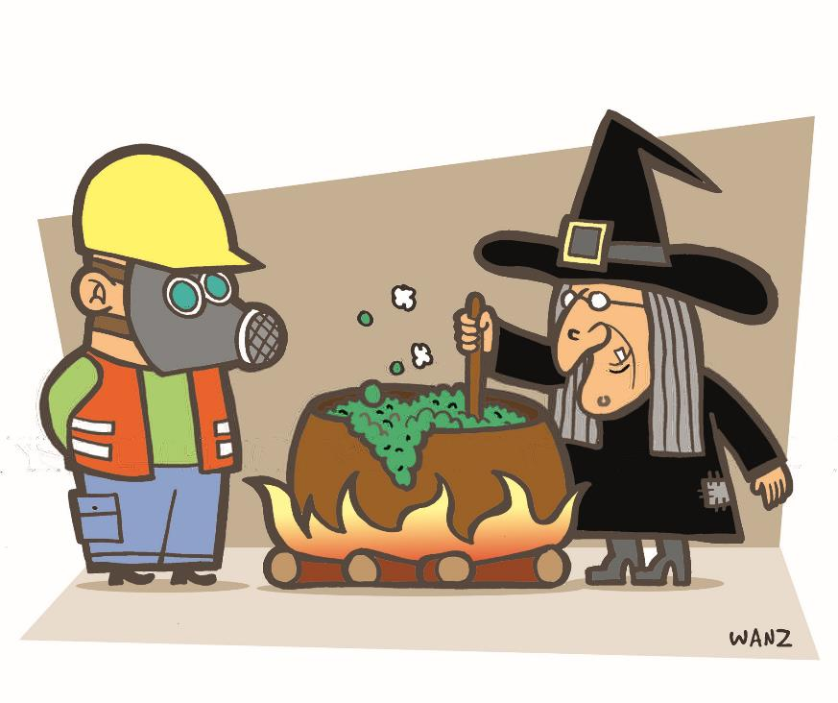
Tot slot
Mocht je huidklachten (denken te) hebben, dan kun je gratis naar het arbospreekuur van je bedrijfsarts.
Vragen?
Notes:
Het arbospreekuur bij de arbodienst die ook de PAGO’s uitvoert maakt onderdeel uit van het cao-pakket preventiezorg. U hoeft hier als werkgever dus niet voor te betalen, de werknemer ook niet. De bedrijfsarts is gericht op het signaleren van huidklachten, ook tijdens het PAGO.

Slide 18


Notes:
Volandis is opgericht door:

